Slide 1
YOUR LOGO
第三章
第一节呼吸道对空气的处理
人教版 生物（初中） （七年级 下）
Please Enter Your Detailed Text Here, The Content Should Be Concise And Clear, Concise And Concise Do Not Need Too Much Text
主讲人：xippt
时间：2020.4.30

Slide 2
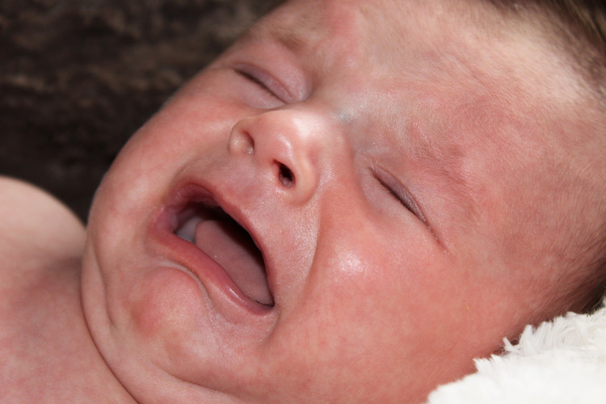
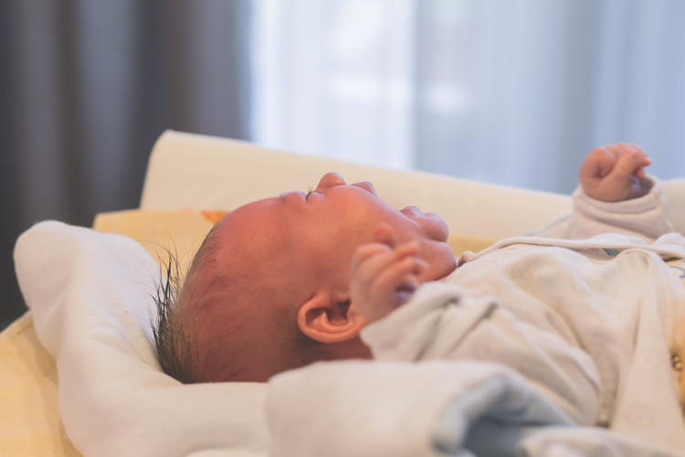
课前导入
婴儿总是啼哭着来到人间，这第一声啼哭就标志着开始从空气中获取氧气，并排出二氧化碳。这个过程是通过呼吸系统来完成的。
（意味着肺开始工作）

Slide 3
体验感受
请三位同学上讲台做一组对比实验：
甲用手捏鼻子、闭嘴；
乙用手捏鼻子、张嘴；
丙不捏鼻子、张嘴。
想一想：用嘴呼吸和用鼻呼吸有什么区别？

Slide 4
学习目标
1、描述人体呼吸系统的组成。
2、说出呼吸道的作用，以及呼吸道与其功能相适应的结构。
3、认识到呼吸道对空气的处理能力是有限的。

Slide 5
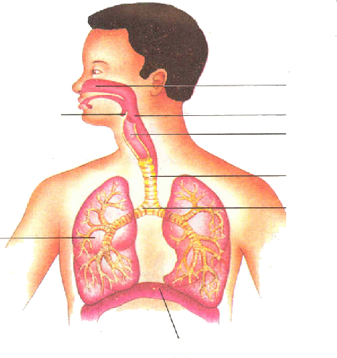
呼吸系统的组成
①
鼻
会厌软骨
②
咽
呼吸道
③
喉
④
气管
⑤
支气管
肺
膈

Slide 6
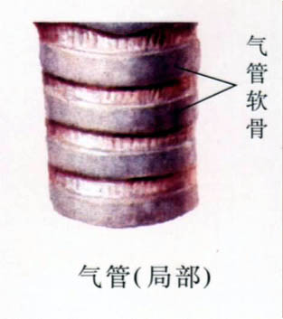
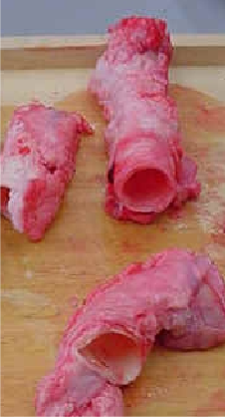
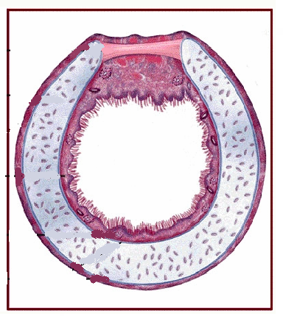
资料分析
1.呼吸道有什么结构能保证气流通畅？
气管（局部）
人体气管横切（C型软骨）
1、呼吸道都有 作支架，保证 。
骨与软骨
气流通畅

Slide 7
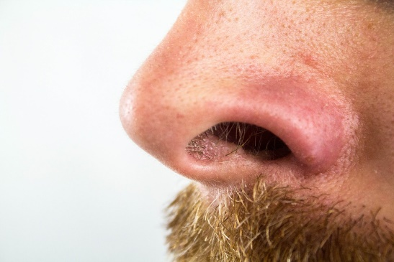
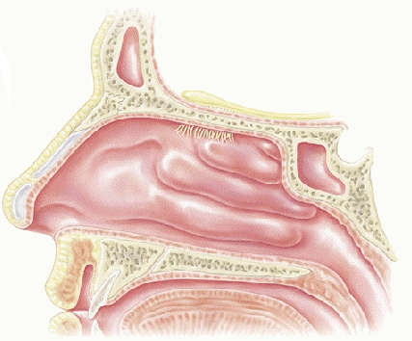
资料分析
2.鼻
鼻毛
鼻毛
清洁
鼻
黏膜
湿润
鼻腔
毛细血管
温暖

Slide 8
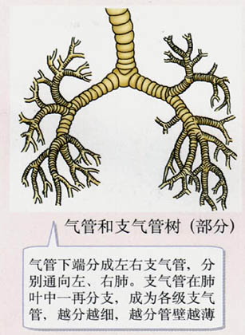
资料分析
3.气管下端分成左右支
气管，分别通向左、
右肺。支气管在肺叶中一再分支，成为各级支气管，越分越细，越分管壁越薄(末端形成肺泡)
气管和支气管（部分）

Slide 9
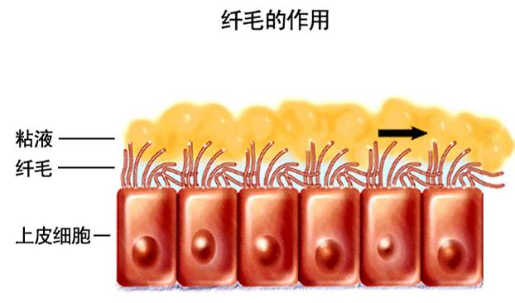
资料分析
鼻毛和鼻腔内的黏液能阻挡和粘住吸入的灰尘和细菌，鼻腔内的黏液还能杀灭一些细菌并能湿润吸入的空气。

Slide 10
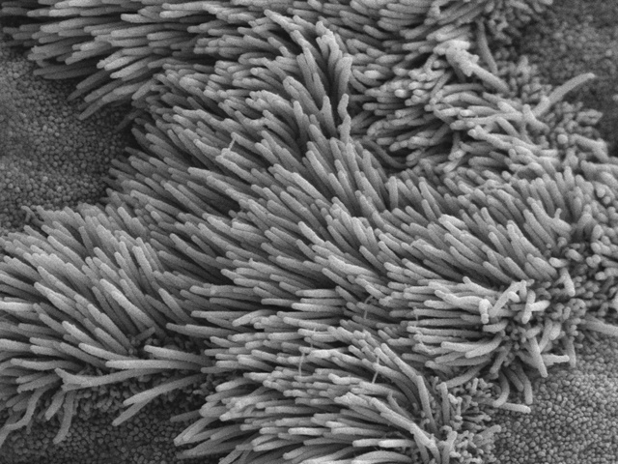
资料分析
（清洁空气）
纤毛向咽喉方向不停地摆动，把外来的尘粒、细菌等和黏液一起送到咽部，通过咳嗽排出体外，这就是痰
（在气管支气管处产生）
腺细胞分泌黏液，使气管内湿润；黏液中含有能抵抗细菌和病毒的物质
（湿润、清洁空气）
气管壁上的纤毛
气管壁纵切

Slide 11
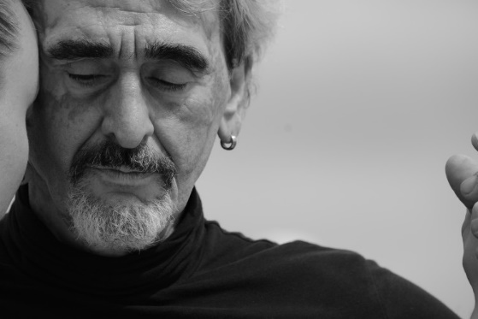
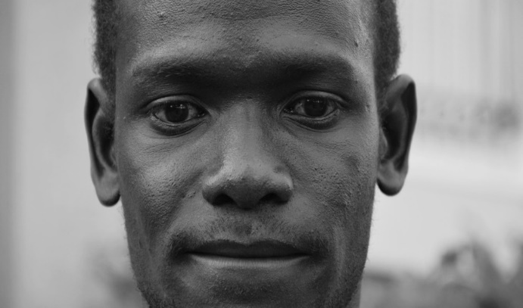
资料分析
4.试根据图片分析北欧的冬天非常寒冷，在那里生活的人和在赤道附近生活的人相比，鼻子的形状可能有什么特点？为什么？
北欧气候寒冷，北欧人的鼻子大一些，鼻腔也就相应长一些，这有利于预热寒冷的空气。

Slide 12
呼吸道的作用
1.是气体进出肺的通道：
呼吸道都有 做支架，保证气流通畅。
2.使到达肺部的气体 、 、 ：
（1）清洁空气：鼻腔前部生有 ，鼻腔内黏膜能分泌 ，阻挡和粘住吸入的灰尘和细菌；气管内表面的 向咽喉方向不停地摆动，把外来的尘粒、细菌和黏液送到咽部，通过咳嗽排出体外；腺细胞分泌 ，黏液中含有能抵抗细菌和病毒的物质。
骨或软骨
清洁
湿润
温暖
鼻毛
黏液
纤毛
黏液
（2）湿润空气：鼻腔内黏膜和气管内腺细胞分泌的 能使空气变得湿润。
（3）温暖空气：鼻腔粘膜中分布着丰富的 。
黏液
毛细血管

Slide 13
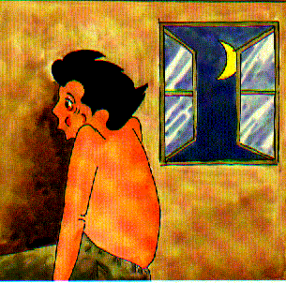
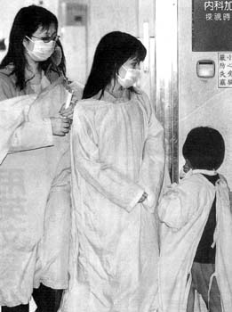
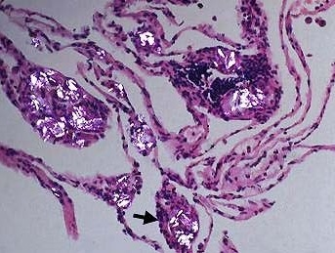
呼吸道的作用
哮喘
肺炎
尘肺
哮喘是支气管感染的一种疾病，常由于吸入花粉、灰尘、兽毛等物质引起。患哮喘时，由于气体进出肺的通道变窄，病人呼吸困难。
肺炎是一种严重的疾病，常表现为发烧、胸部疼痛、咳嗽、呼吸急促等，是由细菌、病毒等感染引起的。
尘肺是长期在粉尘比较多的场所工作的人容易患的一类职业病。这些疾病发展到一定程度时，患者会出现胸闷、呼吸困难等症状，目前还没有令人满意的疗法。

Slide 14
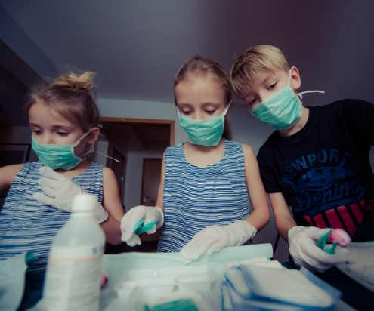
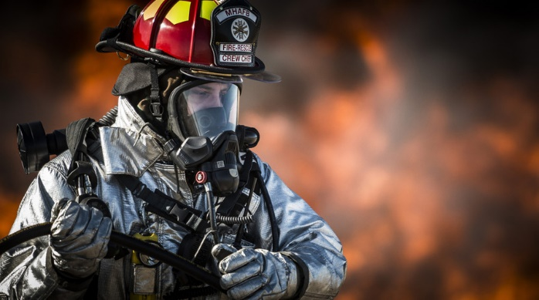
呼吸道的作用
沙尘暴
戴口罩减可以少灰尘的吸入。
在一些存在剧毒气体的环境中，人们甚至要佩带防毒面具。
呼吸道是气体进出肺的通道，那么呼吸道仅仅是一个通道吗？还有没有其他作用？

Slide 15
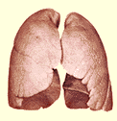
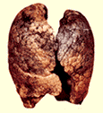
呼吸道的作用
有了呼吸道对空气的处理，人体就能完全避免空气中有害物质的危害吗？举例说明。
健康者的肺
吸烟者的肺
不能完全避免。因为呼吸道处理空气的作用是有限的 。

Slide 16
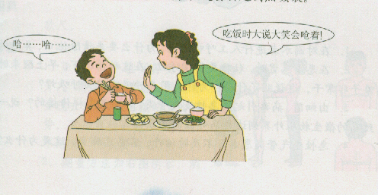
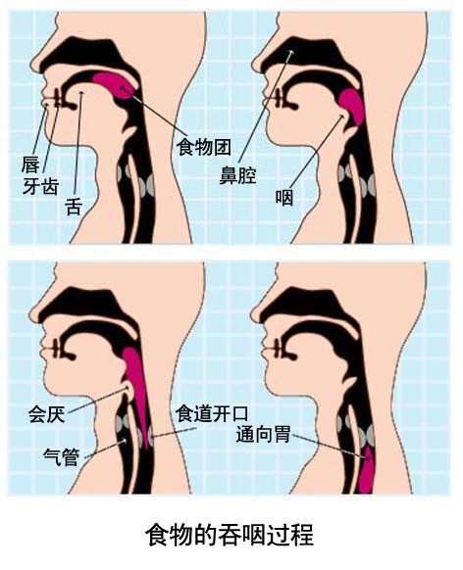
呼吸道的作用
为什么吃饭时不能大声说笑？
食物的吞咽过程

Slide 17
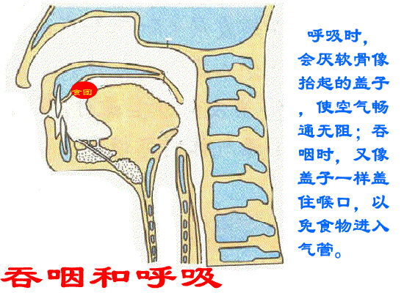
呼吸道的作用
呼吸时：
吞咽时：
会厌软骨抬起，使空气畅通
会厌软骨
会厌软骨放下，盖隹喉口，防止食物进入气管

Slide 18
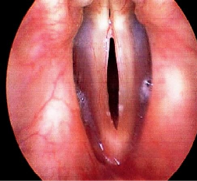
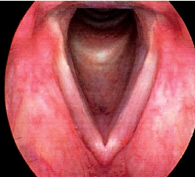
呼吸道的作用
声音产生的部位
声带拉紧
声带张开
思考：声音是如何产生的？
青春期应该如何保护嗓子？

Slide 19
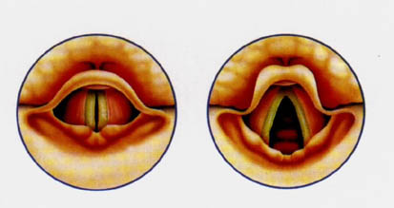
呼吸道的作用
发出声音的奥秘
声音是由喉部的声带发出的。呼吸时，两条声带是分开的，当两条声带拉紧，中间的空隙缩小时，从肺部呼出的气流振动了声带，就发出了声音。
呼 吸
发 声
声带松开
声带拉紧

Slide 20
课堂小结
鼻
咽
喉
气管
支气管
使气体清洁、温暖、湿润（有限的）
功能
呼吸系统
呼吸道
是气体进出肺的通道
肺
呼吸系统的主要器官
吞咽与呼吸的关系：会厌软骨和喉口的协调配合

Slide 21
学以致用
1、由细菌、病毒引起的急性支气管炎、肺炎是怎样传播的？
急性支气管炎和肺炎主要是通过呼吸、飞沫传播的。这些致病微生物达到患者发病部位的“旅程”是：外界空气→鼻→咽→喉→气管、支气管（肺炎则是到达肺）。

Slide 22
学以致用
2、在患重感冒时，往往用嘴呼吸，早上醒来时会有什么样的感觉？为什么？
感到口干舌燥。说明口腔在湿润吸入的空气的过程中，失去了大量的水分，用嘴呼吸不能对吸入的空气起到预热和清洁的作用。

Slide 23
学以致用
3、在对溺水者进行人工呼吸以前，为什么要先清除他口、鼻内的污物？
进行人工呼吸之前，清除溺水者口、鼻内的污物，目的是使溺水者的鼻、咽、喉部通畅，以利于空气进出肺部。否则，空气容易进入胃内，回气时可能带动胃内食物反出，出现呼吸道堵塞，造成窒息。

Slide 24
版权声明
感谢您下载xippt平台上提供的PPT作品，为了您和xippt以及原创作者的利益，请勿复制、传播、销售，否则将承担法律责任！xippt将对作品进行维权，按照传播下载次数进行十倍的索取赔偿！
1. 在xippt出售的PPT模板是免版税类(RF:
Royalty-Free)正版受《中国人民共和国著作法》和《世界版权公约》的保护，作品的所有权、版权和著作权归xippt所有,您下载的是PPT模板素材的使用权。
2. 不得将xippt的PPT模板、PPT素材，本身用于再出售,或者出租、出借、转让、分销、发布或者作为礼物供他人使用，不得转授权、出卖、转让本协议或者本协议中的权利。

Slide 25
YOUR LOGO
第三章
感谢各位的仔细聆听
人教版 生物（初中） （七年级 下）
Please Enter Your Detailed Text Here, The Content Should Be Concise And Clear, Concise And Concise Do Not Need Too Much Text
主讲人：xippt
时间：2020.4.30

